Slide 1
Adolescenza e autoerotismo
L’atto autoerotico va prima di tutto collocato nell’ambito dello sviluppo psico-sessuale di una persona e, in questi termini, ci si riferisce al periodo della pubertà, e quindi, all’inizio dell’adolescenza.
Prof. Francesco Cannizzaro – Specialista in Pedagogia, Bioetica e Sessuologia

Slide 2
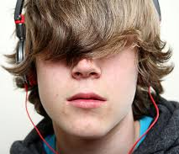
Adolescenza e autoerotismo
Adolescenza: età delle grandi trasformazioni
Questa è l’età in cui si attivano importanti modificazioni fisiologiche ed ormonali che, nella prima adolescenza, si manifestano con la maturazione degli organi sessuali.

Slide 3
Adolescenza e autoerotismo
La tempesta ormonale nella preadolescenza
Tra i 10 e i 12 anni circa, cominciano ad accennarsi, e a rendersi visibili, veri e propri cambiamenti fisici che, con le dovute differenze individuali.
Sono collegati all'arrivo della prima mestruazione nella ragazza, e della prima eiaculazione nel ragazzo.

Slide 4
Adolescenza e autoerotismo
Adolescenza: nascita del bisogno sessuale
A partire da questi eventi si può ritenere concluso il periodo della preadolescenza.
Sia nei maschi, sia nelle femmine, nasce un vero e proprio “bisogno sessuale”.
Contestualmente emergono la fantasia e il desiderio a sfondo erotico, nonché l’esigenza e la ricerca attiva di appagamento: l’autoerotismo.

Slide 5
Adolescenza e autoerotismo
La masturbazione crea imbarazzo e vergogna
Nonostante l’argomento possa apparire “sdoganato” rispetto a tabù e pregiudizi sociali del passato, il tema della masturbazione, quando trattato al di fuori di ambiti tecnico-professionali, risulta ancora un argomento che suscita vissuti di imbarazzo, vergogna o disagio.

Slide 6
Adolescenza e autoerotismo
Resistenze rispetto al tema dell’autoerotismo
Le varie espressioni della sessualità sembrerebbero riscuotere ampio consenso se agite nell’ambito di un rapporto a due, mentre suscitano dubbi e resistenze concettuali rispetto al tema dell’autoerotismo.
Focalizzando la questione in questa prospettiva, la masturbazione è inquadrata in una cornice di significato che può essere maggiormente compresa ed accettata.

Slide 7
Adolescenza e autoerotismo
Masturbazione: esplorazione del proprio corpo
La stimolazione dei propri organi genitali, che si presentano come una novità morfologica per il ragazzo e per la ragazza, è strettamente collegata anche alle sensazioni fisiche e suggestive tipiche dell’età.
In questo senso la masturbazione negli adolescenti rappresenta una esplorazione ed una scoperta che ha il valore di una auto-conoscenza, che si realizza attraverso il proprio corpo.

Slide 8
Adolescenza e autoerotismo
Un corpo sessuato
Un corpo che è sempre lo stesso ma non è più come prima. Un corpo non più infantile ma sessuato.
Un corpo che passa prepotentemente dallo sfondo alla centralità nello sviluppo dell’identità (e dell’identità sessuale), rivelando forme, reazioni e sensazioni fino al allora inconcepite nella mente del ragazzo e della ragazza.

Slide 9
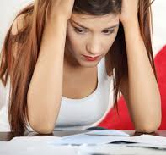
Adolescenza e autoerotismo
Un corpo rinnovato
La cosiddetta “tempesta ormonale” impatta non solo sul piano somatico, ma anche sul piano psichico, consegnando all’adolescente sia un “involucro rinnovato” (il corpo) ma anche “nuovi contenuti” (l’immaginario erotico).

Slide 10
Adolescenza e autoerotismo
L’eccitazione sessuale
I vissuti sono di incertezza e timore, ma anche di curiosità e voglia che, con tutte le loro contraddizioni, spingono naturalmente verso i confini del piacere.
Si sperimenta così l’eccitazione sessuale che, sostenuta dalla fantasia erotica e dalla stimolazione genitale, raggiunge livelli di intensità tali da sfociare nella scarica eiaculatoria ed orgasmica.

Slide 11
Adolescenza e autoerotismo
Conquista della dimensione erotica
Tra la fine della pubertà e la prima adolescenza le pratiche volte alla scoperta del proprio corpo sessuato (com’è fatto) e delle sue reazioni alle varie stimolazioni interne ed esterne (come funziona) sono varie, frequenti, creative, intense e irresistibili.
Si tratta di un periodo cruciale dello sviluppo psico-sessuale e della conquista della propria dimensione erotica.

Slide 12
Adolescenza e autoerotismo
Maturazione degli organi sessuali e maturità affettiva
Mentre si ha a che fare con le “istruzioni per l’uso” i ragazzi e le ragazze, generalmente, non si pongono domande su “l’utilizzo ottimale” o “la finalità” di tutte quelle novità.
Infatti, seppur conquistata la maturazione degli organi sessuali, è ancora molto distante la conquista della maturazione psicologica ed affettiva.

Slide 13
Adolescenza e autoerotismo
Masturbazione e valori in gioco
La masturbazione come autoerotismo può essere sintomo di una incapacità di incontrare l'altro, e può, e in certi casi deve, preoccupare genitori ed educatori.
La permanenza di tale pratica oltre l'adolescenza può accompagnare difficoltà relazionali.
Significa che la continuazione della pratica masturbatoria, come uso solitario della sessualità, può essere sintomo di una incapacità di autocontrollo che blocca le fasi della maturità affettiva: dall’io al tu al noi.
Si può affermare che il superamento della fase masturbatoria è un fatto positivo nella maturazione di un giovane, in quanto segno di una maggiore apertura agli altri e di uno stile di vita maggiormente generoso e altruista.

Slide 14
Adolescenza e autoerotismo
La masturbazione: Il giudizio oggettivo del
Catechismo della Chiesa cattolica
La masturbazione oggettivamente è sempre peccato grave, mentre soggettivamente può essere meno grave a motivo di immaturità affettiva, forza delle abitudini contratte, fattori psicologici come l’ansia e anche fattori sociali.
Il giudizio oggettivo del Catechismo della Chiesa Cattolica: “Per masturbazione si deve intendere l’eccitazione volontaria degli organi genitali, al fine di trarne un piacere venereo. «Sia il magistero della Chiesa – nella linea di una tradizione costante – sia il senso morale dei fedeli hanno affermato senza esitazione che la masturbazione è un atto intrinsecamente e gravemente disordinato». «Qualunque ne sia il motivo, l’uso deliberato della facoltà sessuale al di fuori dei rapporti coniugali normali contraddice essenzialmente la sua finalità». Il godimento sessuale vi è ricercato al di fuori della relazione sessuale richiesta dall’ordine morale, quella che realizza, in un contesto di vero amore, l’integro senso della mutua donazione e della procreazione umana” (CCC 2352).

Slide 15
Adolescenza e autoerotismo
L’importanza di adulti coscienti e responsabili
In questa prospettiva appare necessario superare tabù e pregiudizi sulla masturbazione negli adolescenti e sull’autoerotismo, per porsi correttamente in una posizione di adulti coscienti e responsabili.
Adulti, capaci di guidare i ragazzi e le ragazze nella consapevolezza della propria identità sessuale, di guidarli verso una serena ed appagante conquista del proprio eros.

Slide 16
Come Controllare il Desiderio di Masturbarsi
La masturbazione è considerata un tabù o un peccato in molte culture e religioni. Se diventa una pratica difficile da controllare, che interferisce con le relazioni affettive, il lavoro, la scuola o le responsabilità domestiche, allora può essere anche poco sana.

Slide 17
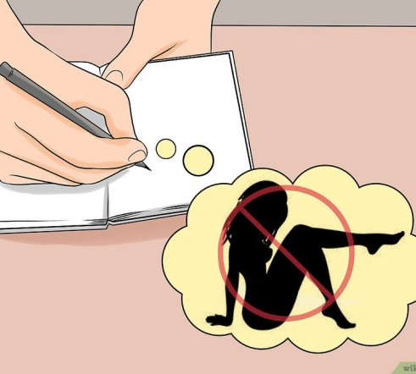
Come Controllare il Desiderio di Masturbarsi
Identifica gli stimoli della tua eccitazione e impara a evitarli
Le cose che innescano il desiderio potrebbero essere pensieri, sensazioni, comportamenti, situazioni e sono differenti per ogni individuo, ma in linea di massima possono includere la visione di persone attraenti, parti del corpo, abiti, animali o oggetti inanimati.
Per alcune persone anche i suoni, gli odori, i pensieri e altri stimoli sensoriali possono essere la scintilla che accende il desiderio. Se ti stai impegnando per affrontare o ridurre queste situazioni, allora avrai meno possibilità di cedere all'impulso di masturbarti.
Crea una lista (mentale o una vera e propria nota scritta, anche al computer) di tutto quello che ti porta a masturbarti. L'elenco potrebbe includere situazioni come guardare materiale pornografico, pensare o fantasticare sul sesso, osservare oggetti che hanno qualche relazione con il sesso, l'eccesso di ansia o stress e l'insonnia.

Slide 18
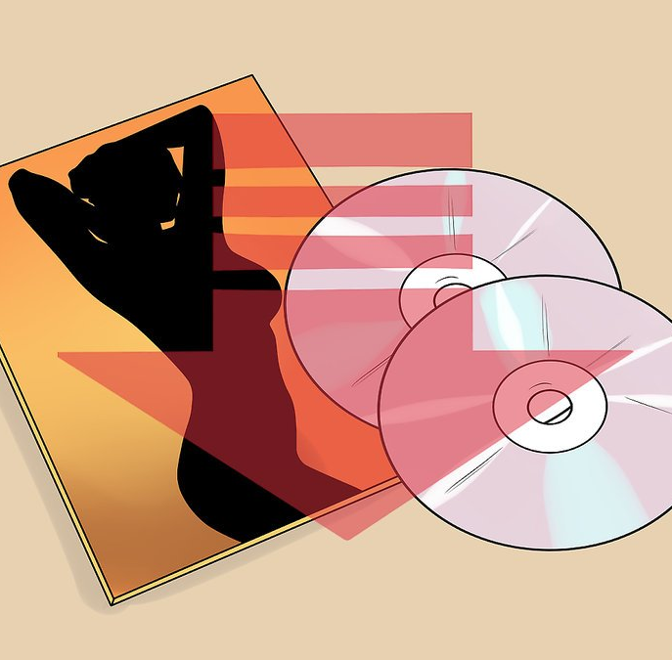
Come Controllare il Desiderio di Masturbarsi
Evita di guardare materiale pornografico
Ci sono alcuni stimoli che puoi controllare, come guardare oggetti, immagini o video che ti fanno eccitare.
Se elimini tutto ciò, puoi ridurre drasticamente il desiderio accidentale e di conseguenza la voglia di autoerotismo.
Il materiale pornografico include anche DVD, riviste, immagini, poster, sculture e romanzi rosa.
Evita di entrare o di recarti in luoghi come gli strip-club, case di tolleranza o strade molto frequentate dalle prostitute.

Slide 19
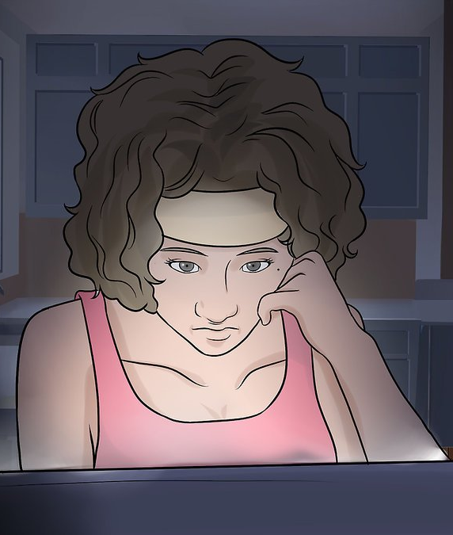
Come Controllare il Desiderio di Masturbarsi
Non passare troppo tempo a navigare in internet
Alcune persone hanno problemi a limitarsi nel guardare la pornografia su internet; questo le porta a eccitarsi e a non riuscire a evitare la masturbazione.
Potresti allestire un sistema di controllo (Parental Control) sul computer o ai programmi televisivi via cavo/internet, in modo da limitare l'accesso ai siti pornografici.
Chiedi informazioni al tuo fornitore di servizi televisivi e internet. Non c'è alcun bisogno di confidare al tecnico il tuo problema, perché molti genitori usano questo servizio per evitare che i bambini accedano a certi o siti o programmi televisivi.

Slide 20
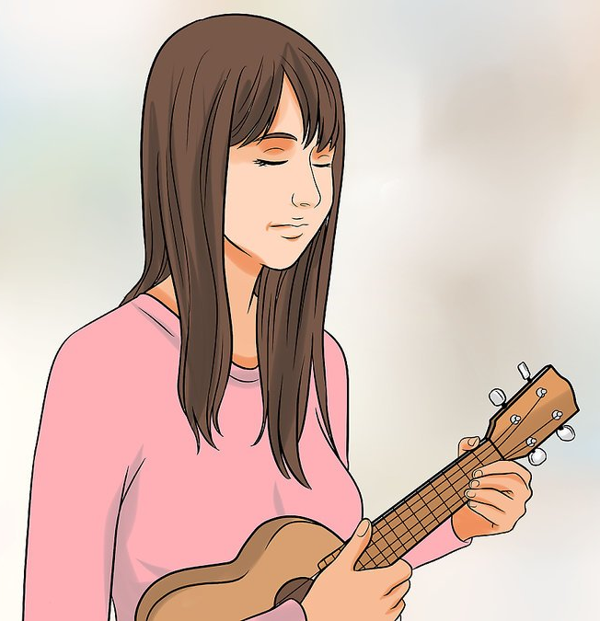
Come Controllare il Desiderio di Masturbarsi
Per distrarti, fai qualcos'altro
Cerca di tenerti occupato quanto più possibile durante il giorno e la notte. Concentrati su attività che non stimolino le tue fantasie sessuali; ogni persona può mettere in pratica questo consiglio in maniera diversa.
Ecco alcuni esempi di attività positive o distrazioni che puoi provare: giocare ai videogame, guardare un film (senza scene di sesso), fare una passeggiata, andare a vedere le vetrine dei negozi, giocare con il tuo animale domestico, leggere un libro, suonare uno strumento, dedicarti all'arte (pittura, scultura, colorare), scrivere su un diario.

Slide 21
Come Controllare il Desiderio di Masturbarsi
Concentrati sulle tue responsabilità
I doveri ci aiutano a restare concentrati su ciò che è necessario (cibo, denaro, casa, educazione e via discorrendo), invece di disperdere le energie su quello che non è essenziale per la vita (come la masturbazione).
Se in generale hai meno tempo libero, puoi ridurre il tuo desiderio e le occasioni in cui puoi masturbarti, dato che sarebbe impossibile farlo per la maggior parte della tua giornata. Se non hai tempo da dedicare a questa pratica, allora non puoi svolgerla.
Stila un elenco di tutto quello che devi fare entro la fine di ogni giorno. Potrebbe includere cose come terminare il lavoro o i tuoi progetti scolastici, pulire la tua stanza, pagare le bollette, esercitarti con la chitarra e allenarti.
Tienilo sempre a portata di mano; quando senti il desiderio di masturbarti, osserva i tuoi appunti e ricorda a te stesso che non hai il tempo per farlo, dato che hai molti altri impegni a cui dedicarti.
Se sei abbastanza grande, cercati un lavoro. Il lavoro è una distrazione perfetta e ti aiuta a organizzare la tua giornata. Senza contare il fatto che così avrai del denaro da spendere in attività che ti terranno occupato.

Slide 22
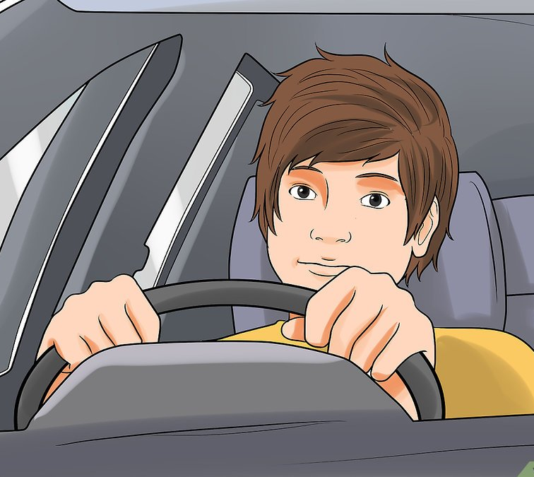
Come Controllare il Desiderio di Masturbarsi
Cambia il tuo ambiente
A volte ti trovi in una situazione (come essere a casa da solo o nel tuo letto) che aumenta il desiderio. Dato che la masturbazione in pubblico il più delle volte è inappropriata e illegale, se cambi situazione puoi ridurre la tua voglia di autoerotismo.
Quando ti accorgi che il desiderio ti assale, esci all'aperto per una passeggiata oppure fai un giro in auto. Se ti trovi in pubblico, sarai in grado di controllarti; inoltre un'attività diversa ti distrarrà.
Chiedi a un amico di uscire oppure passa un po' di tempo con la tua famiglia. Se ti trovi in compagnia di altre persone probabilmente riuscirai a limitarti.

Slide 23
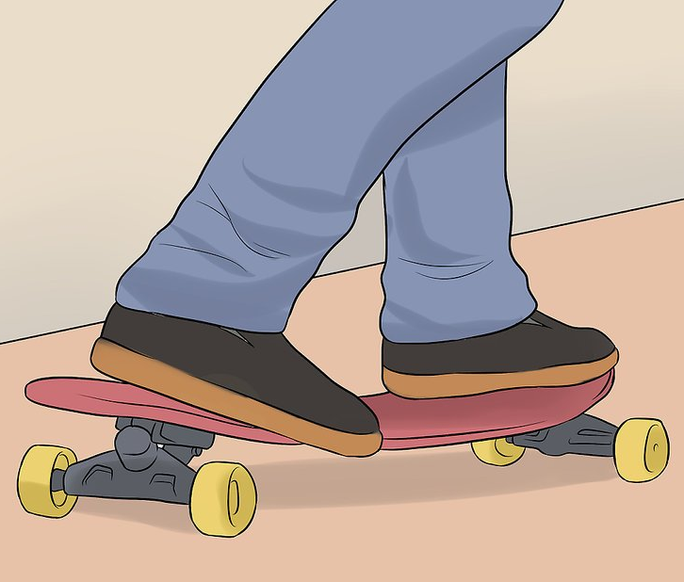
Come Controllare il Desiderio di Masturbarsi
Allenati
L'esercizio fisico può ridurre la libido. Se a volte ti masturbi per ridurre lo stress, allora l'allenamento è una sana alternativa, perché rilascia endorfine nel cervello, che ti fanno sentire più rilassato e felice.
Prova attività aerobiche o divertenti come lo skateboard, il nuoto, l'escursionismo, il ciclismo, il bowling, il ballo, il salto della corda, l'aerobica o lo yoga.

Slide 24
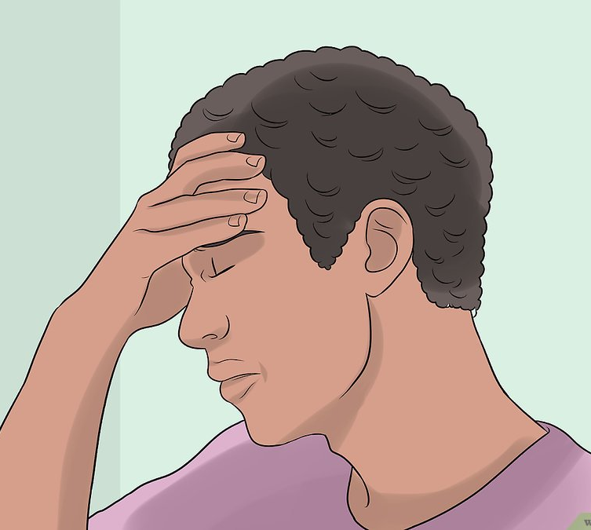
Come Controllare il Desiderio di Masturbarsi
Pensa agli effetti negativi
Un modo per distrarti è quello di visualizzare tutti i possibili effetti negativi di un'eccessiva masturbazione; ecco qualche esempio: disfunzioni sessuali, depressione, insoddisfazione nelle relazioni, ipertensione arteriosa, aumento del rischio di cancro alla prostata, gonfiore e dolore prostatico negli uomini.
Individua le conseguenze personali di questa tua abitudine. La lista potrebbe contenere aspetti come difficoltà a portare a termine i propri compiti scolastici o di lavoro e la rottura delle relazioni personali.

Slide 25
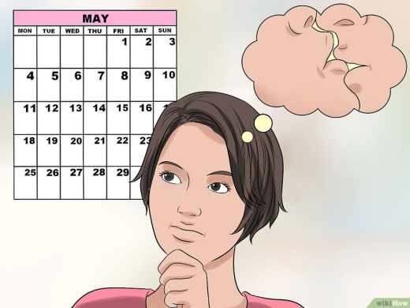
Come Controllare il Desiderio di Masturbarsi
Imponiti dei limiti
Se davvero non vuoi masturbarti, allora cerca di concentrati sui momenti in cui è inappropriato. Queste occasioni includono quando il tuo coniuge o partner vorrebbe fare sesso entro breve, quando non godi di una privacy totale, quando dovresti essere più produttivo facendo altro o quando non devi sprecare il tuo sperma in vista di un esame medico.
Imposta obiettivi specifici in base ai tuoi bisogni personali. Alcuni individui non vogliono masturbarsi per motivi sia religiosi sia culturali, mentre altre persone vogliono solo ridurre il tempo complessivo che dedicano a questa pratica.
È molto facile perdere il senso del tempo quando ci si concentra sull'autoerotismo. Controlla quanto tempo hai a disposizione prima del tuo prossimo impegno, per esempio per andare a scuola, al lavoro e così via. Se ti accorgi che non è possibile, valuta di rinviare la masturbazione a dopo.

Slide 26
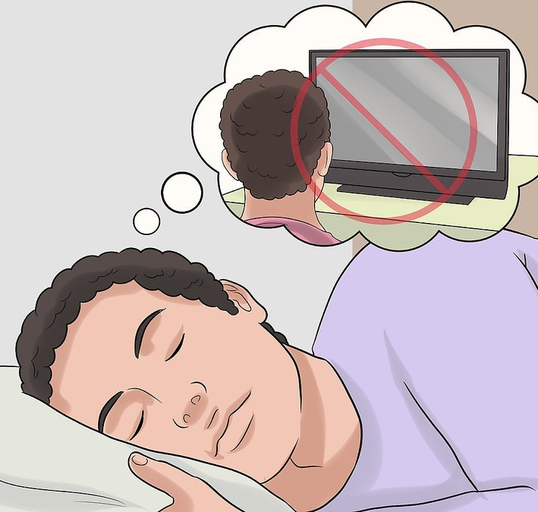
Come Controllare il Desiderio di Masturbarsi
Coricati solo quando è il momento di dormire
Poiché il letto e la camera sono i luoghi in cui, probabilmente, ti masturbi di più, allora è fondamentale controllare questo ambiente, soprattutto per quanto riguarda le tue abitudini di sonno e le attività che svolgi in camera da letto.
Non trascorrere troppo tempo a letto facendo altre cose, come guardare la TV, leggere o usare il computer. Resta in piedi o seduto per il resto del tempo (durante il giorno).

Slide 27
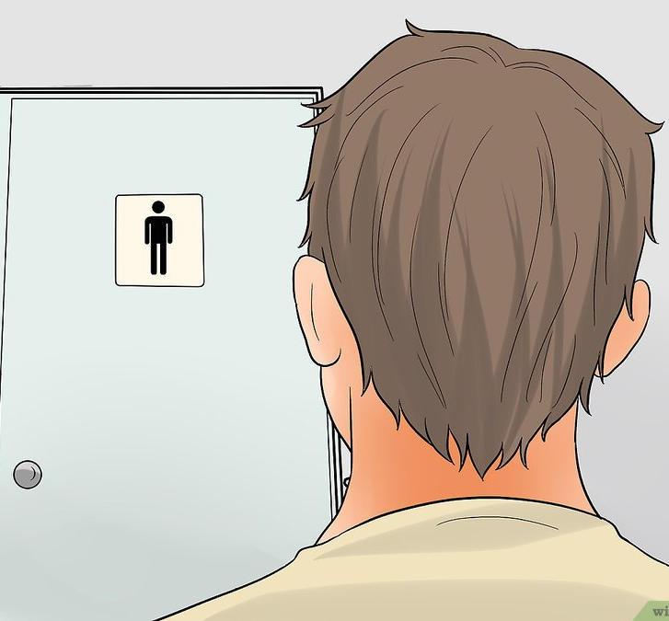
Come Controllare il Desiderio di Masturbarsi
Fai in modo che la vescica sia più vuota possibile.
Lo stimolo di fare pipì potrebbe essere interpretato dal corpo come desiderio di sesso o autoerotismo.
Vai in bagno prima di andare a letto la sera e fallo subito al mattino, non appena ti alzi. Anche se provi uno stimolo minimo di urinare, soddisfalo appena puoi.

Slide 28
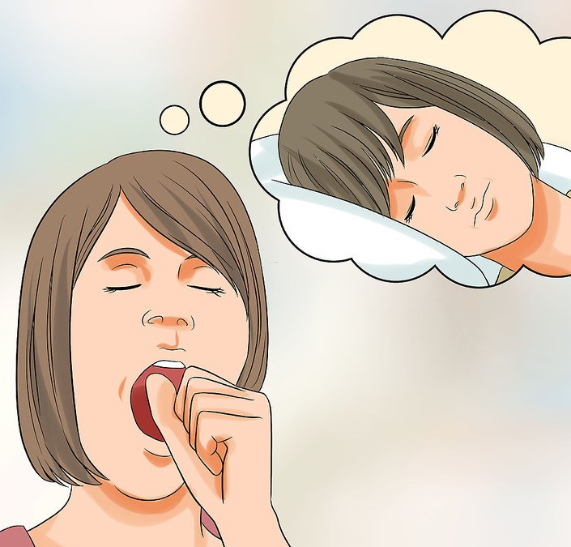
Come Controllare il Desiderio di Masturbarsi
Vai a letto solo quando sei davvero stanco
In questa maniera ti addormenterai rapidamente dopo esserti sdraiato e non passerai tempo a cercare di dormire. Se necessario, bevi un bicchiere di latte per stimolare il sonno.
Vai a letto presto e alzati presto, se ti è possibile. Evita di stare alzato la notte, altrimenti potresti annoiarti aumentando le probabilità di indugiare nella masturbazione.
Se hai difficoltà a dormire e utilizzi l'autoerotismo come metodo per rilassarti, allora prova la respirazione profonda. Limitati a inspirare in maniera lenta e profonda dal naso ed espirare dalla bocca fino a quando non ti addormenti.

Slide 29
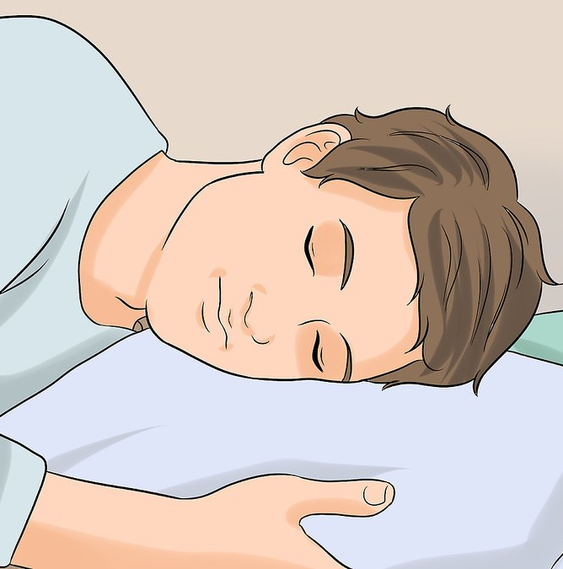
Come Controllare il Desiderio di Masturbarsi
Quando dormi, sdraiati di lato
Questo trucco potrebbe aiutarti a ridurre il desiderio, dato che ci sono meno probabilità di eccitarti strofinandoti su qualcosa.
Inoltre, ci si masturba di più quando si è in posizione supina (sulla schiena) o prona (sulla pancia).

Slide 30
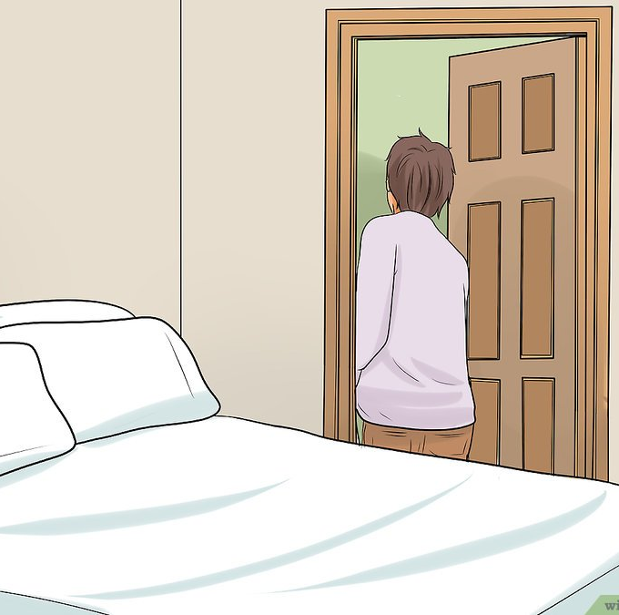
Come Controllare il Desiderio di Masturbarsi
Al mattino, esci subito dal letto
Non appena ti svegli all'ora prestabilita, alzati per evitare di restare a letto: anche questo è un momento favorevole all'autoerotismo.

Slide 31
Come Controllare il Desiderio di Masturbarsi
Ultimi consigli:
Sebbene questi consigli possano essere talvolta utili, ricorda che potrebbero non essere abbastanza per impedirti di masturbarti.
Se pensi che questa sia una pratica del tutto normale e non immorale, allora concentrati sull'evitarla quando non è appropriata oppure impegnati a ridurne la frequenza, se interferisce negativamente sul lavoro, le relazioni o la vita domestica.
Il matrimonio o comunque la vita di coppia potrebbero non influire sul tuo desiderio di masturbarti.
FINE

Slide 32
Confrontiamoci
Ci sono personaggi famosi dello spettacolo che della masturbazione ne fanno elogio e sfoggio. Come giudichi queste posizioni su un tema così delicato ?
L’atto masturbatorio può essere un comportamento spontaneo e quasi naturale nelle prime esperienze. Non più così quando un ragazzo/a viene a conoscenza delle implicazioni che questo può causare nella vita affettiva e relazionale. Qual è il tuo parere?
Molti ragazzi/e dovendo esprimere un giudizio sulla masturbazione affermano che non c’è niente di male. E’ proprio così?
Quali sono i confini tra la ricerca di piacere (autoerotismo) e un rapporto di amore autentico?
Quando affermiamo che la persona umana è un essere relazionale e che non si realizza senza gli altri, come rispondere a chi sostiene che la masturbazione non è un male?

